Slide 1
Plan Estratégico Sectorial vigencia 2018
Oficina Asesora de Planeación
I trimestre 2018

Slide 2
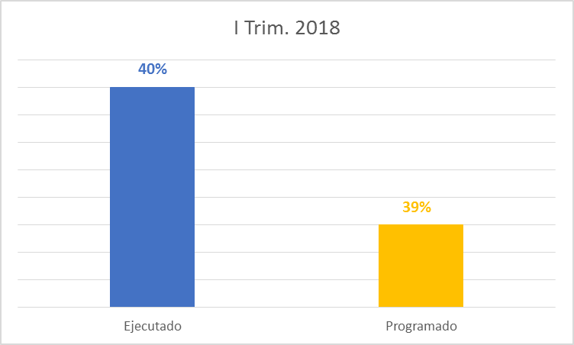
Cumplimiento Plan Estratégico Sectorial (PES) I trimestre 2018
El Sector Función Pública conformado por el Departamento Administrativo de la Función Pública y la Escuela Superior de Administración Pública, formularon su Plan Estratégico Sectorial de acuerdo con las competencias propias de las entidades del sector, el cual presentó los siguientes resultados por trimestre:

Slide 3
Gracias
Función Pública
Carrera 6 No 12-62, Bogotá, D.C., Colombia
Conmutador: 7395656 Fax: 7395657
Web: www.funcionpublica.gov.co
e-mail: eva@funcionpublica.gov.co
Línea gratuita de atención al usuario: 018000 917770
Bogotá, D.C., Colombia.

